Slide 1
创客教育系列课程
创意电子进阶
米思齐团队 张老师

Slide 2
第 20 课
校园录播室

Slide 3

情境引入
在录播室里，录播人员准备就绪之后就会按下电源按钮，演播室内外均有红灯亮起，表示已经开始录制，室内亮灯提示工作人员此时处于工作状态；室外亮灯提示他人此间录播室处于使用状态。
图片来源于网络

Slide 4
01
问题提出

Slide 5
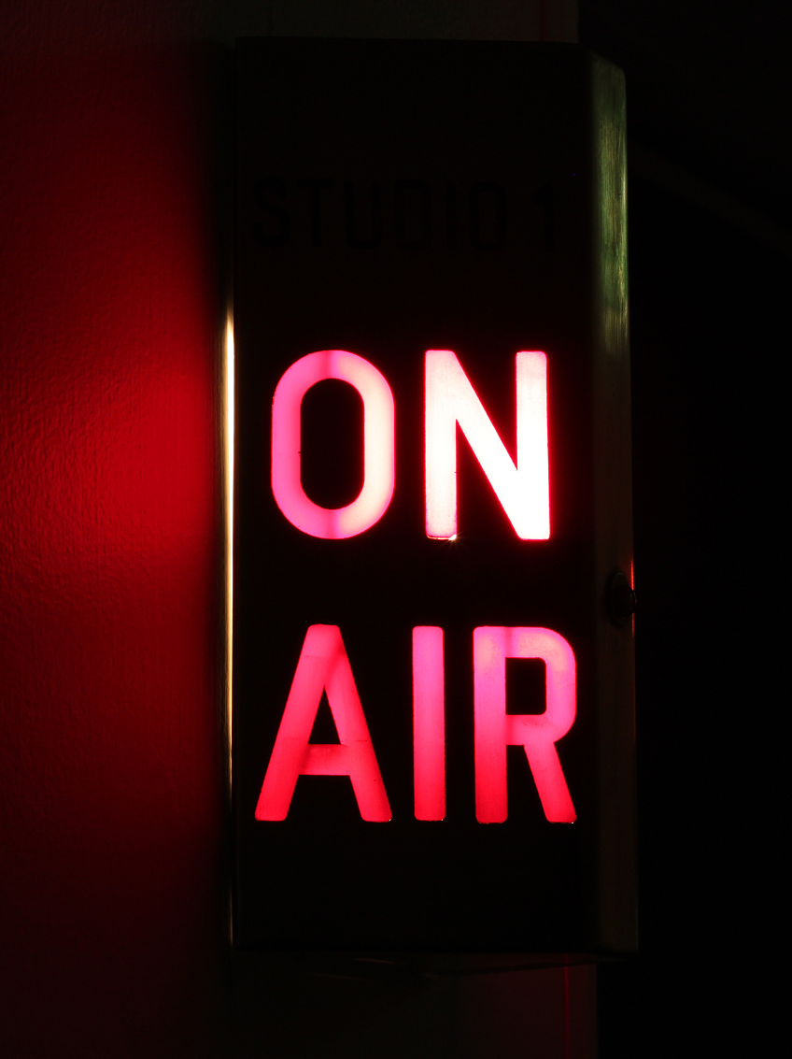
想一想
你现在是校园录播室的成员，如何通过Mixgo CE控制录播室提示灯光？

Slide 6
02
探究实践

Slide 7
逻辑梳理
首先需要一个双色灯模拟室外灯光，红灯亮时表示录制的状态；绿灯亮时，表示未录制（休息）状态，这就需要接入红绿双色灯；
其次需要一个兼顾按钮和灯光的元件，在控制室外红灯亮起时，自身也亮红灯，以提示室内工作人员需要进入工作状态，这就需要接入带灯按钮块。

Slide 8
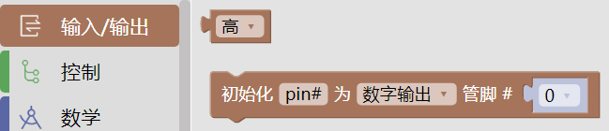
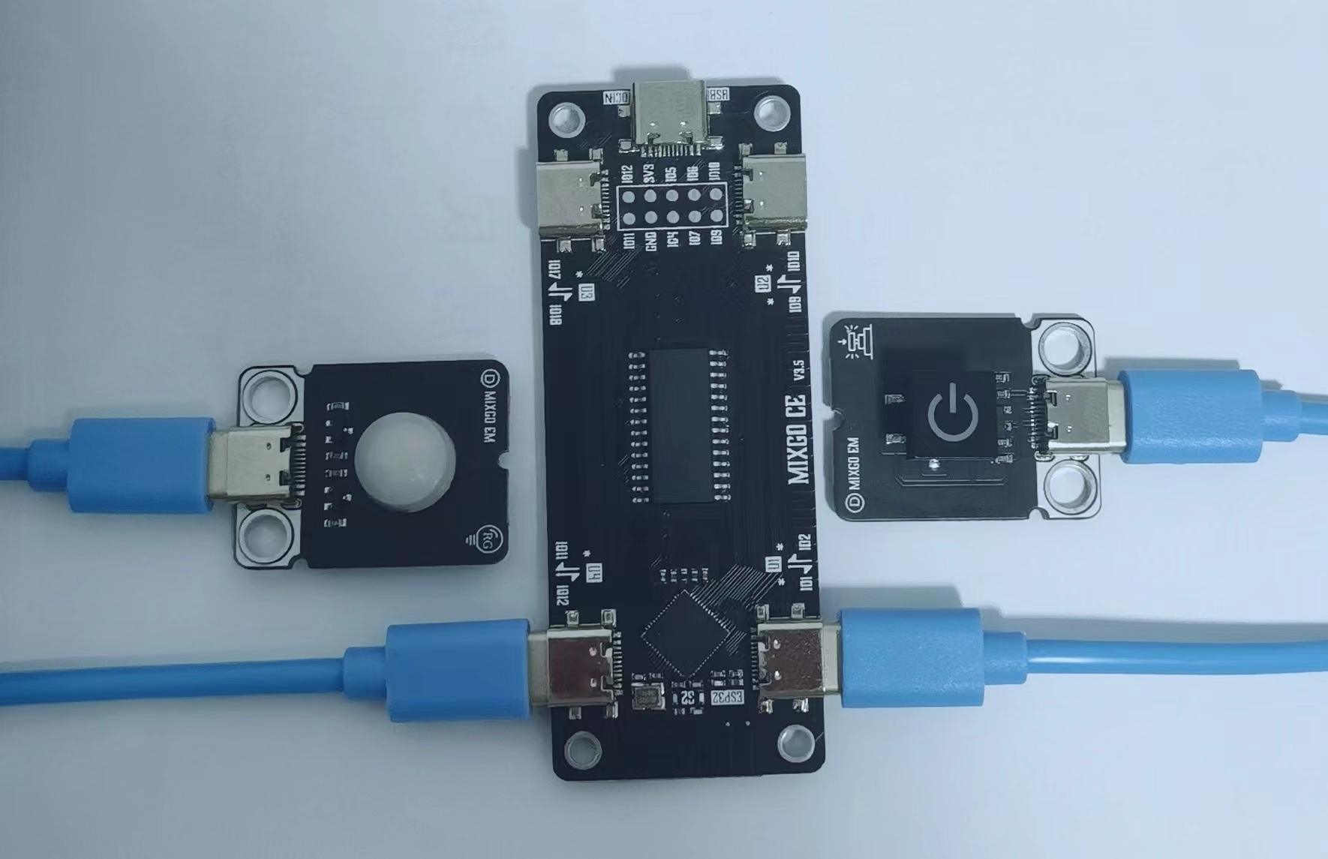
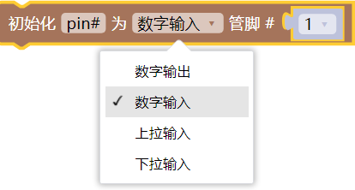
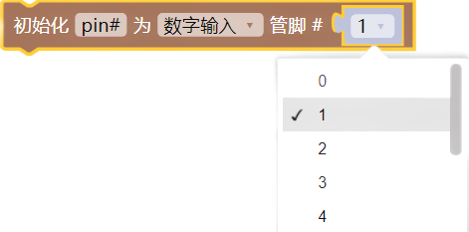
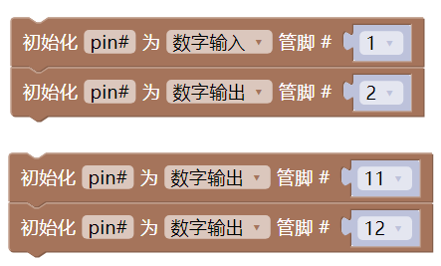
程序编写
① 接入外界模块。在“输入/输出”下选择“初始化…为…管脚#”模块，用数据线将带灯按钮块接在Mixgo CE背面1/2接口，输入输出管脚设置为1/2；将双色灯接在Mixgo CE背面11/12接口，输入输出管脚设置为11/12。
带灯按钮块
双色灯

Slide 9
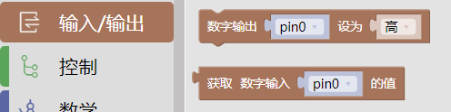
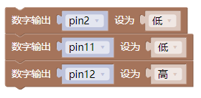
程序编写
②设置初始状态。开始时带灯按钮块没有按下，此时数字输出pin2应为低；双色灯应为绿色，处于未录制状态，pin11为低;pin12为高。（以具体实验结果为准。尝试根据自己元件不同数字输出时的状态，进行调整）

Slide 10
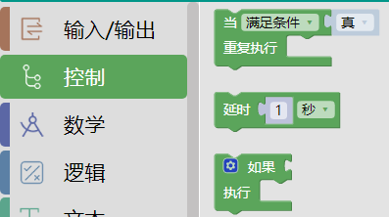
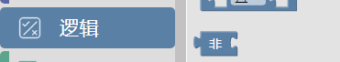
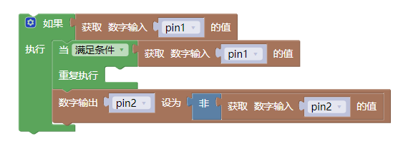
程序编写
③带灯按钮块功能实现。当pin1数值为1，即检测到带灯按钮块按下时，执行相关操作。具体操作为检测pin1的值，为1时（按下）不变，变为0时（不按），执行一次pin2值转换（灯亮灭转换）。

Slide 11
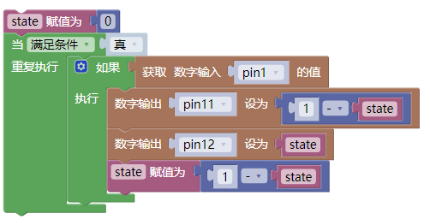
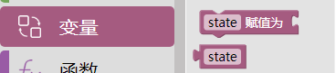
程序编写
③ 实现双色灯功能。设置一个初始变量state，并赋值为0。将pin11数字输出设为1-state，pin12数字输出设为state。一旦检测到带灯按钮块按下，执行“1-state”并赋值给state，此时pin11和pin12数字输出的值对换，从而实现双色灯颜色切换。

Slide 12
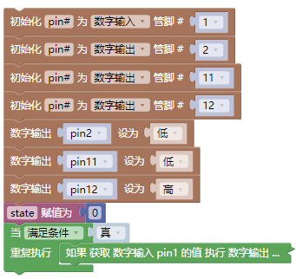
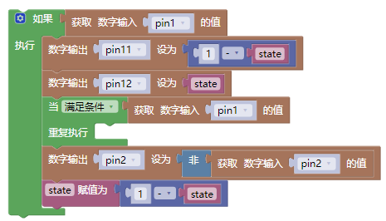
程序编写
④功能整合。将两个功能整合，并且添加“永真循环”代码块，从而实现重复操作的功能。

Slide 13
03
知识积累

Slide 14
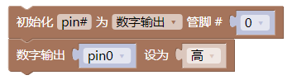
学一学
数字管脚
在开源硬件编程中，通过开发板上的管脚实现输入/输出控制。管脚分为数字管脚和模拟管脚两类，前者传输的是数字信号，后者传输的是模拟信号。
使用管脚控制的基本思路：先初始化指定管脚，再设置该管脚类型（数字输出/数字输入等），最后设置管脚的电平值。

Slide 15
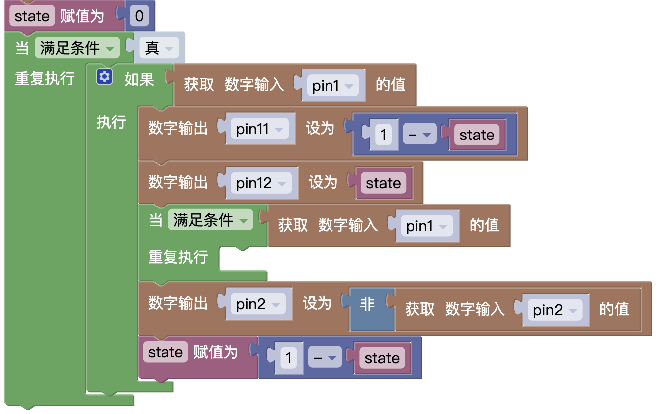
学一学
带灯按钮块状态切换
初次检测到按下按钮后，重复检测按钮是否被按下，当不再检测到按钮按下之后，跳出，将灯的状态取反，从而保证每一次按键完成实现状态切换。
1
按下
重复执行按下
2
3
抬起
灯亮
6
取 反
4
按下
5
重复执行按下
7
抬起
灯灭

Slide 16
学一学
双色灯状态切换
通过变量state来控制pin11和pin12的状态，再借助语句state=1-state来改变state的值，从而改变pin11和pin12的状态，也就实现了灯光的转变。
state=1-state=1
state=0
pin11=1-state=1
pin12==state=0
pin11==1-state=0
pin12==state=1
state=1-state=0

Slide 17
04
课后乐园

Slide 18
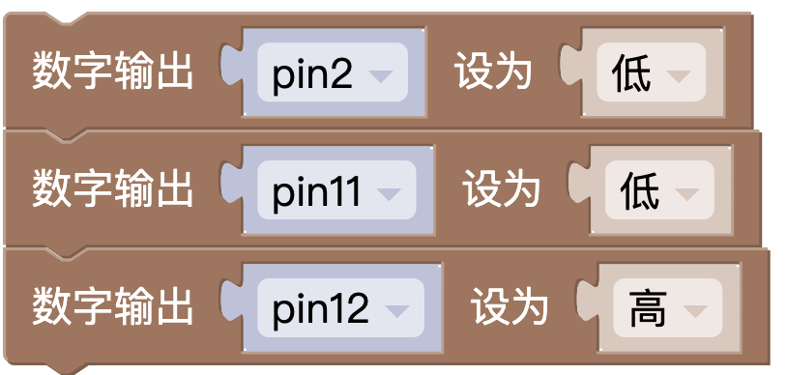
练习巩固
如果没有初始化两个外接元件的状态，会发生什么样的情况？

Slide 19
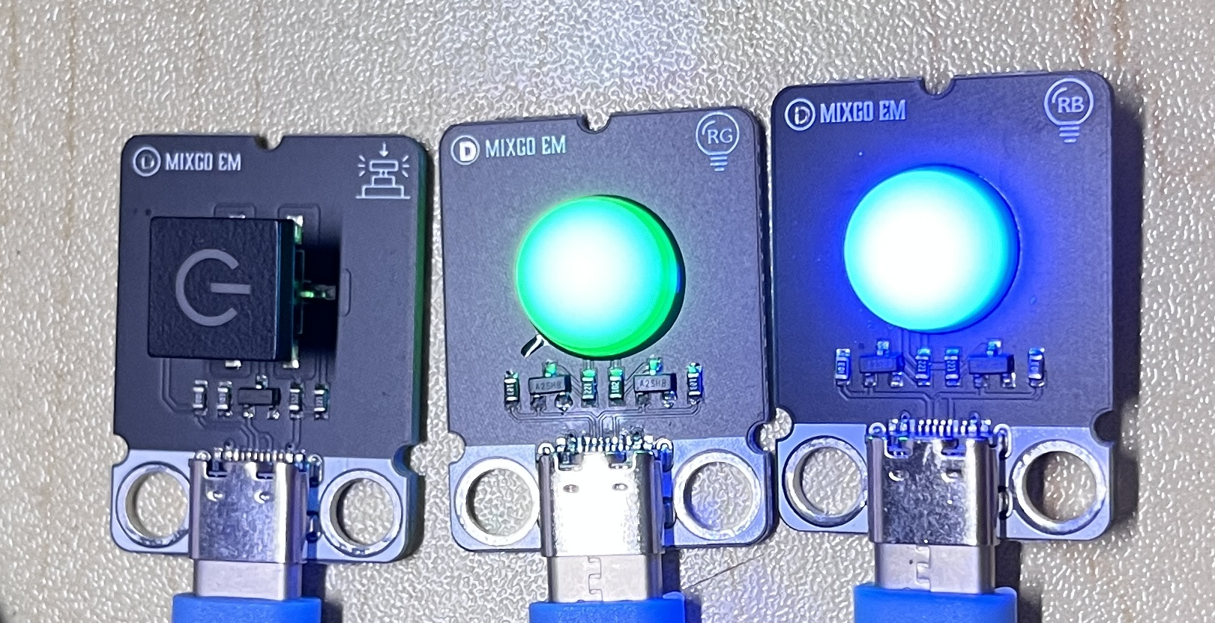
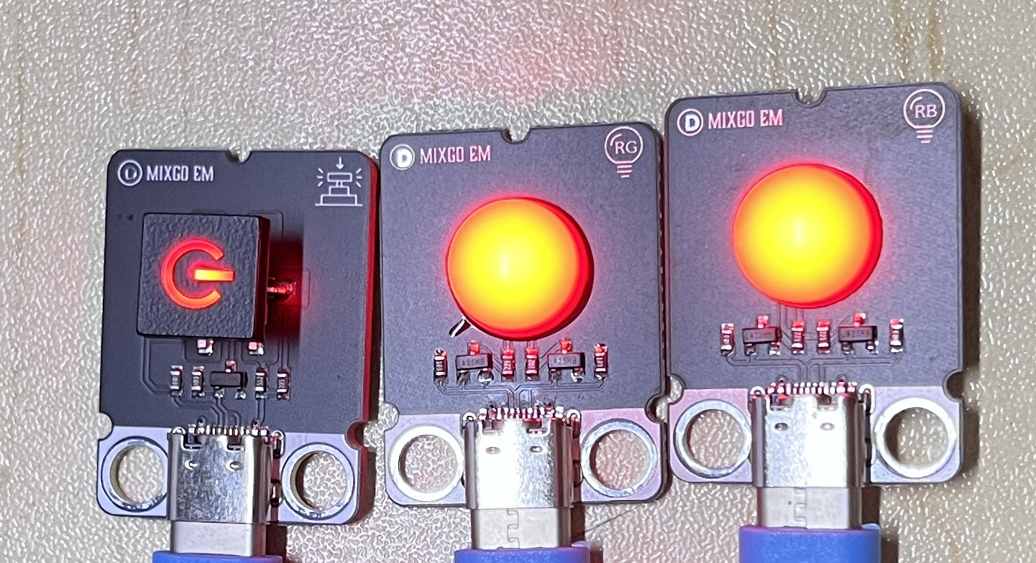
创意乐园
尝试用带灯按钮块同时控制红绿双色灯和红蓝双色灯。

Slide 20
谢谢同学们

